Slide 1
有磁介质时的磁场

Slide 2
本章目录
Δ§1磁介质对磁场的影响
§2 原子、分子的磁矩
§3 磁介质的磁化
§4 有磁介质时磁场的规律
Δ §5 铁磁质
Δ§6 简单磁路

Slide 3
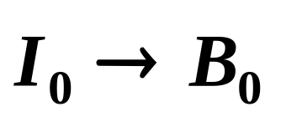
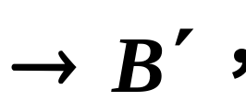
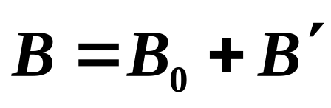
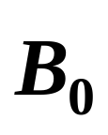

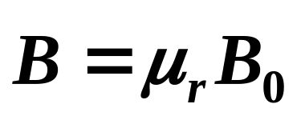
Δ§1 磁介质对磁场的影响
磁介质（magnetic medium）是能够影响磁场分布的物质。
传导电流 ，
介质磁化
总磁感强度
均匀各向同性介质
均匀各向同性磁介质
充满磁场所在空间时，
有：
I₀
I₀
μ_{r} ─相对磁导率 （relative permeability）
长直密绕螺线管

Slide 4
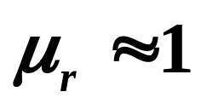
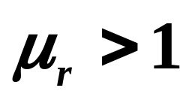
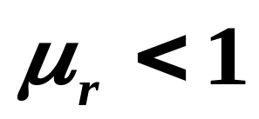
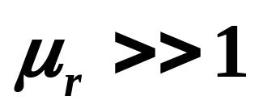
磁介质的分类：
▲ 弱磁质，
• 顺磁质（paramagnetic substance）
如：Mn ，Al，O₂，N₂ …
• 抗磁质（diamagnetic substance）
如：Cu，Ag，Cl₂，H₂ …
▲ 铁磁质（ferromagnetic substance）
如：Fe，Co，Ni …
某些磁介质的相对磁导率见书

Slide 5
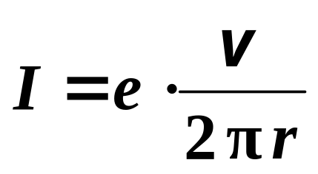
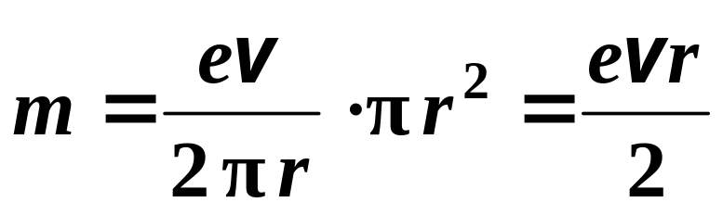
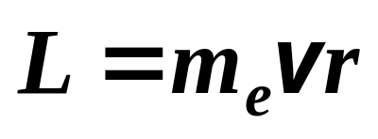
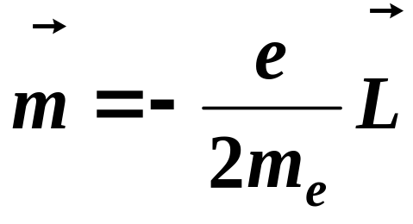
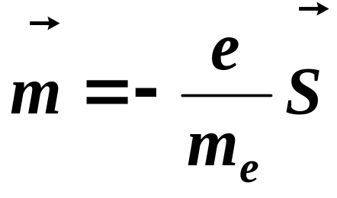
§2 原子、分子的磁矩
一 . 电子的磁矩
电子的轨道运动电流
I
m
S
轨道磁矩
电子轨道运动的角动量
电子轨道磁矩与轨道角动量的关系：
电子自旋磁矩和自旋角动量 S 的关系：

Slide 6
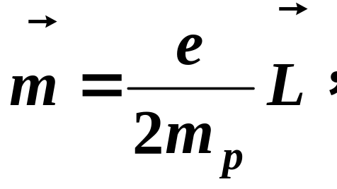
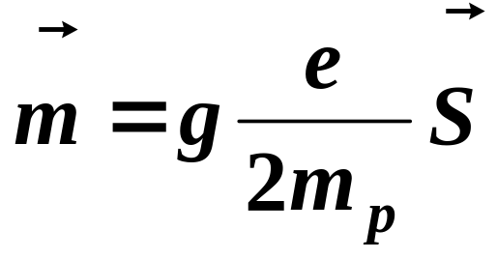
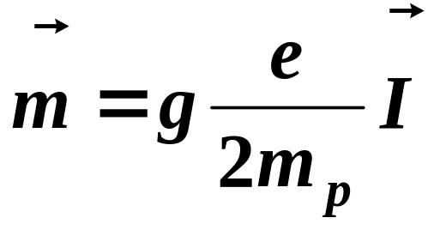

二 . 质子和中子的磁矩
质子轨道磁矩
中子无轨道磁矩。
质子和中子都有自旋磁矩：
g 称为 g 因子，
质子g = 5.5857，
中子g = − 3.8261。
三 . 原子核的磁矩
整个原子核的自旋磁矩
为核的自旋角动量，
因子g由原子核决定。
由上可知，核磁矩远小于电子磁矩。

Slide 7
四 . 分子磁矩和分子电流
电子轨道磁矩
等效
电子自旋磁矩
分子磁矩 m_{分}
分子电流 i_{分}
( molecular
magnetic
moment )
(molecular
原子核的磁矩
current)
i_{分}
m_{分}
S_{分}

Slide 8
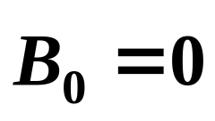
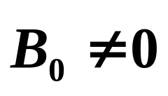
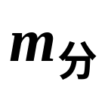
§3 磁介质的磁化
磁化 （magnetization）：
在磁场作用下，
介质出现磁性或磁性发生变化的现象。
一. 顺磁质的磁化
顺磁质分子有固有的分子磁矩（主要是电子
轨道和自旋磁矩的贡献），
m_{分} ∼ 10⁻²³A·m²。
❒
❒
热运动使 完全
B
使
m
排列趋于
❒
0
分
混乱，不显磁性。
B
方向
,
显现磁性。
0

Slide 9

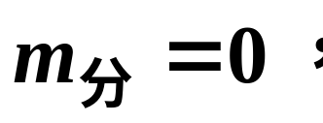

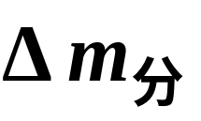
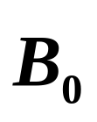
二 . 抗磁质的磁化
抗磁质的分子固有磁矩为 0。
•
•
•
•
附加磁矩
不显磁性
显示抗磁性
为什么 反平行于 呢？

Slide 10
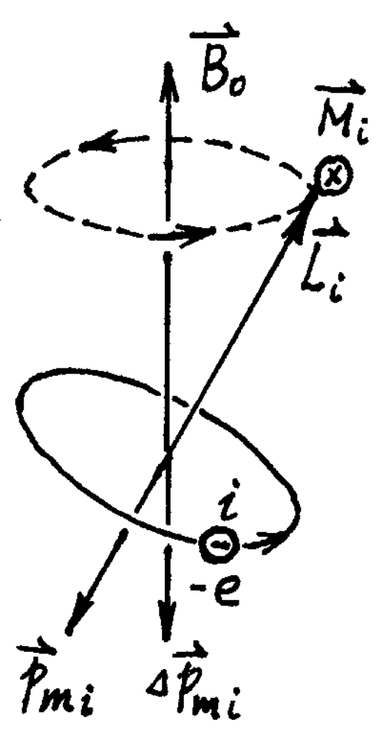
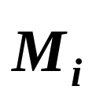
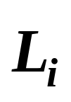
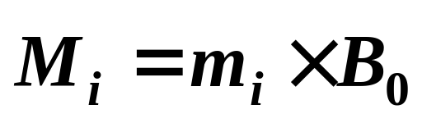
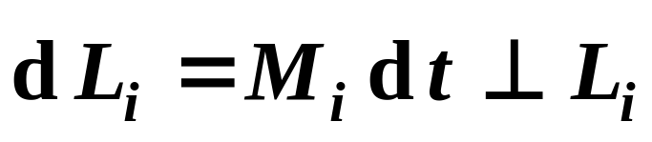
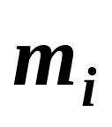
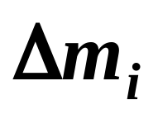
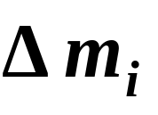
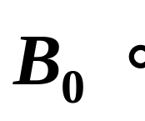
以电子的轨道运动为例，
第 i 个电子受的磁力矩
电子轨道角动量增量
i
∴ 电子旋进，它引起的感应
-e
磁矩
反平行于
这种效应在顺磁质中也有，
不过与分子固有磁矩的转向效应相比弱得多。

Slide 11
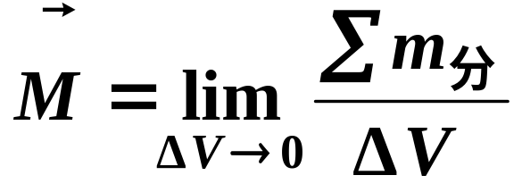
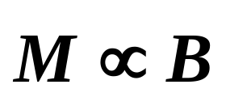

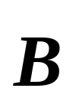
三 . 磁化强度与磁化电流
（magnetization and magnetization current）
1.磁化强度：
对顺磁质和抗磁质，实验表明：
对铁磁质，实验表明：
呈非线性关系，
和
而且是非单值对应关系
2.磁化电流：
由于介质磁化而出现的一些等效
的附加电流分布。

Slide 12
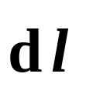
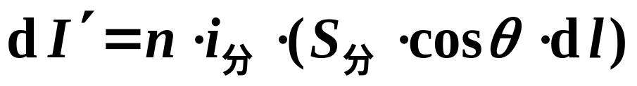

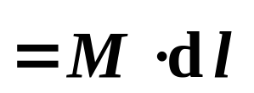
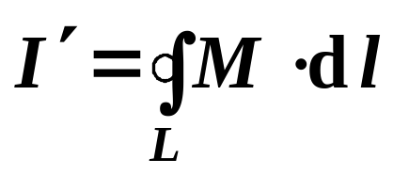
S_{分}
介质内：
θ
磁介质
ΔS
×
×
×
放大
×
L
×
i_{分}
设分子浓度为 n，
则套住 dl 的分子电流：
穿过L所围曲面ΔS 的磁化电流

Slide 13

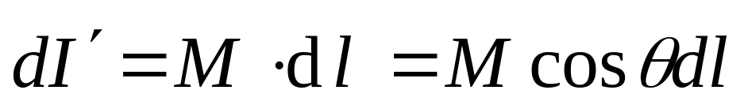


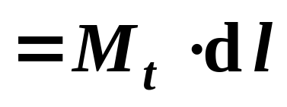


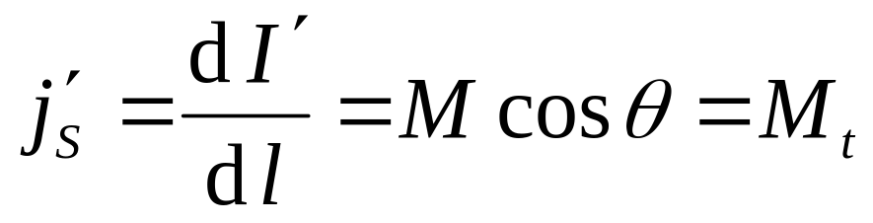
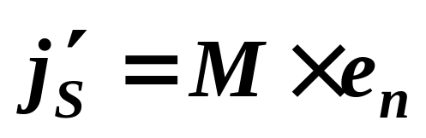
介质表面：
.
磁化面电流密度

Slide 14
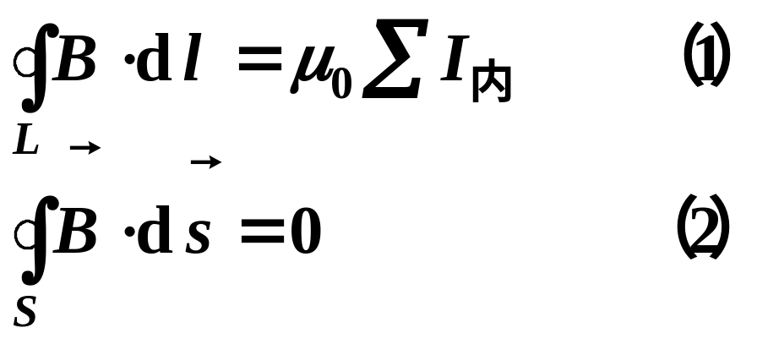
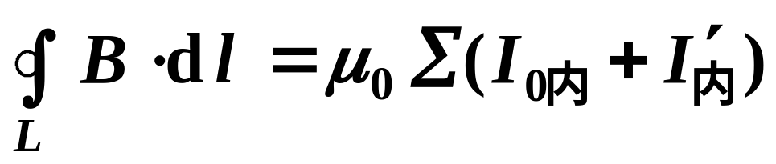
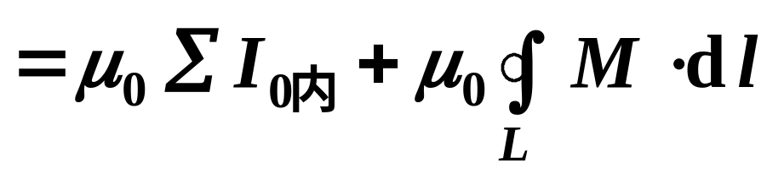
§4 有磁介质时磁场的规律
真空中的规律
考虑到磁化电流，（1）式则需要修改。
一. H 的环路定理
设：I₀─ 传导电流，
I′ ─ 磁化电流。
磁介质
L
I′
I₀

Slide 15
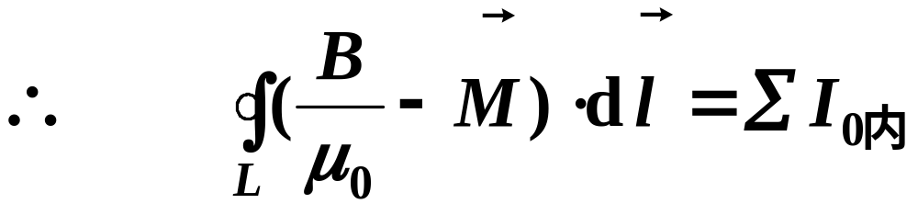
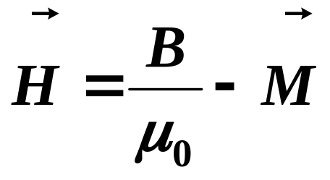
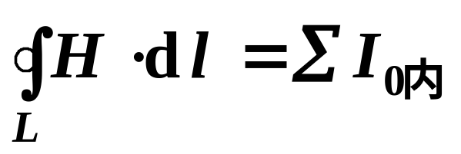
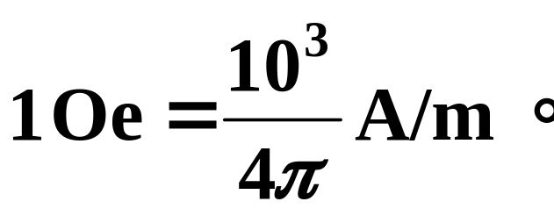

—— 磁场强度
（magnetic field intensity）
令
得：
—— 的环路定理
H
▲ H 的单位：
A/m （ SI ）；
奥斯特 Oe（CGSM），
（Oersted）
▲ 真空：

Slide 16








▲ 各向同性磁介质：
— 磁化率 （magnetic susceptibility）
令
— 磁导率（permeability）
则有
真空：μ = μ₀

Slide 17



二. 环路定理的应用举例
[例1]
证明在各向同性均匀磁介质内，
无传导电流处，也无磁化电流。
证：
介质中闭合回路L所套联的分子电流为：
磁介质
L
L可任取，且可无限缩小，
故 I₀ = 0 处，I′ = 0 。

Slide 18




















例题2 同轴电缆由两同心导体组成，内层是半径为R₁的导体圆柱，外层是半径分别为R₂、R₃的导体圆筒。两导体内电流I等量而反向，均匀分布在横截面上，导体的相对磁导率为μ _{r1}，两导体间充满相对磁导率为μ _{r2}的不导电的均匀磁介质。试求在各区域中的B分布。
解：由安培环路定理，取半径为r的环路，则：

Slide 19





例题3 一无限长直螺线管，单位长度上的匝数为n，螺线管内充满相对磁导率为μ _{r} 的均匀介质。导线内通电流I，求管内磁感应强度。
解
• • • • • • • • • • • • • • • •
H
B
P
b
环路定理
a
•
× × × × × × × × × × × × × × ×
l
d
c

Slide 20












静电场与静磁场的比较
静电场
静磁场
（稳恒磁场）
物理量
高斯定理
环路定理
性质方程
磁化强度 M

